Slide 1
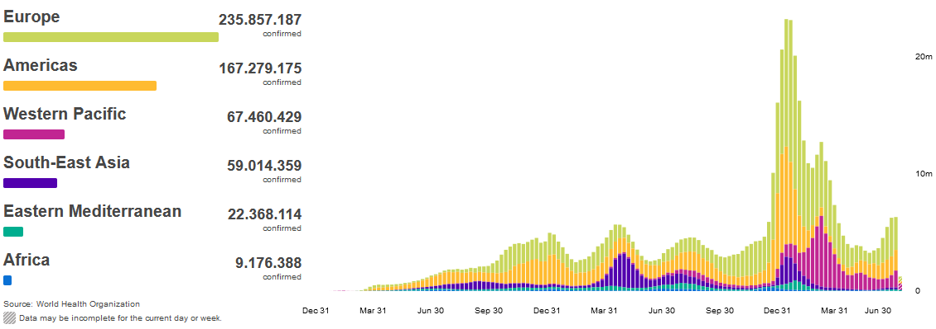
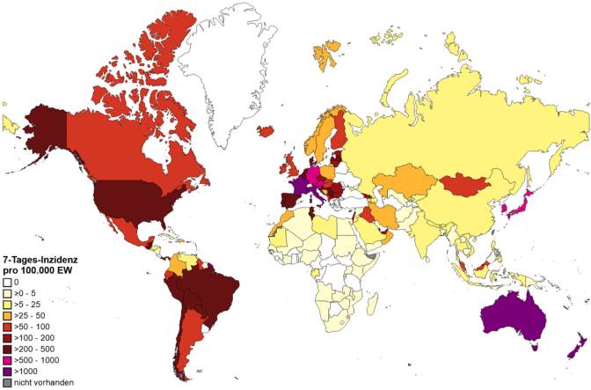
Internationale Lage update, Datenstand 19.07.2022
Anzahl Fälle pro KW und WHO Region, 30.12.2019 – 19.07.2022
7-T Inzidenz pro 100.000 Einwohner weltweit
Kontinent | Cases 7d | Change Cases 7d % | Proportion Cases 7d % | Deaths 7d | Change Deaths 7d % | Proportion Deaths 7d %
Afrika | 71.363 | 40 | 1 | 323 | 40 | 3
Amerika | 1.745.356 | 8 | 28 | 5.428 | 6 | 49
Asien | 1.638.349 | 32 | 26 | 1.637 | -3 | 15
Europa | 2.501.306 | -21 | 40 | 3.025 | -21 | 28
Ozeanien | 363.183 | 9 | 6 | 557 | 38 | 5
Global | 6.319.557 | -2 |  | 10.970 | -3
Quellen: WHO Dashboard Zugriff 20.07.2022, Datenstand 19.07.2022; Karte & Tabelle PHI Auswertung von WHO Daten, Datenstand 19.07.2022
Notes:
CAVE: vielerorts geänderte Teststrategien insbesondere in Europa z.B. Spanien, Dänemark, England testen nur Risikogruppen bzw Empfehlen nur Testung von Personen mit Risiko für ein schweren verlauf, Personen die Behandlung im KH benötigen und Personen die mit RG arbeiten; Österreich hat Anzahl PCR pro Einwohner reduziert

Slide 2
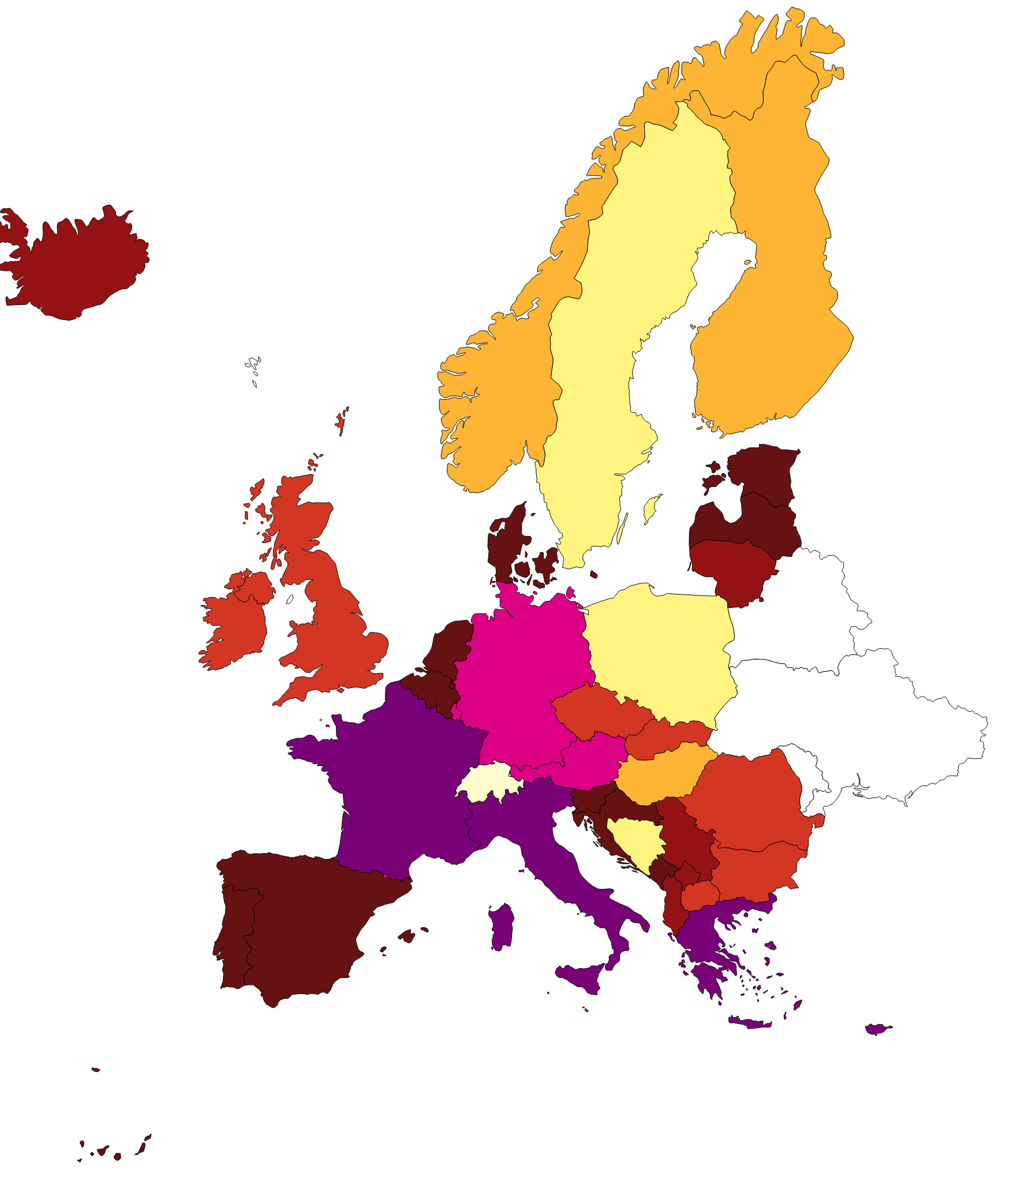
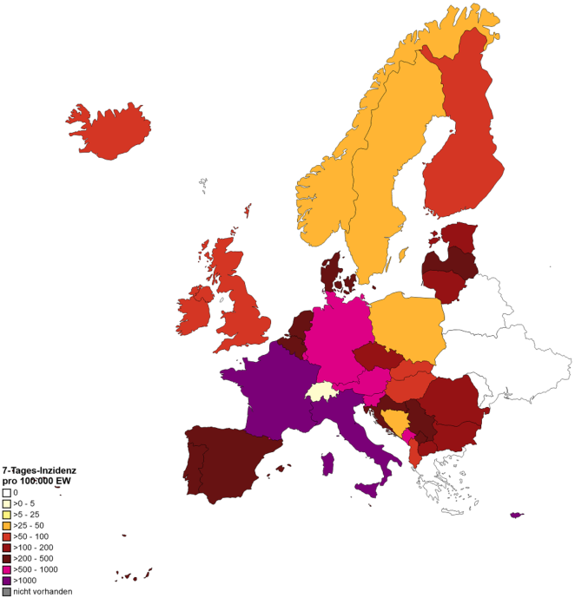
7-Tages-Inzidenz pro 100.000 Einwohner in Europa
WHO, 12.07.2022
WHO, 19.07.2022
Notes:
ECDC:
BA.5 Dominanz in den meisten EU Ländern in KW23
-> BA.5 Welle: sinkende Fallzahlen ab ca. KW28 erwartet

Slide 3
Virusvarianten
Omikron BA.5 dominiert weiterhin das weltweite Infektionsgeschehen (KW26)
BA.2: 4%
BA.2.12.1: 7%
BA.4: 14%
BA.5: 50% (89 Länder)
BA.2.75 Variant of Interest (VOI) & VOC – Lineage under monitoring (VOC-LUM)
EU/EEA (14.07.2022):
Dänemark (1), Deutschland (2), Luxemburg (1), Niederlande (1)
Drittstaaten (14.07.2022):
Australien (2), Kanada (4), Indonesien (4), Japan (3), Martinique (1), Nepal (2), Neuseeland (6), Türkei (1), USA (9), Vereinigtes Königreich (14)
→ Derzeit keine soliden wissenschaftlichen Erkenntnisse über Übertragbarkeit, Schwere der Erkrankung oder die Immunabwehr gegenüber BA.2.75.
Quelle: WHO SitRep 13.7.2022

Slide 4
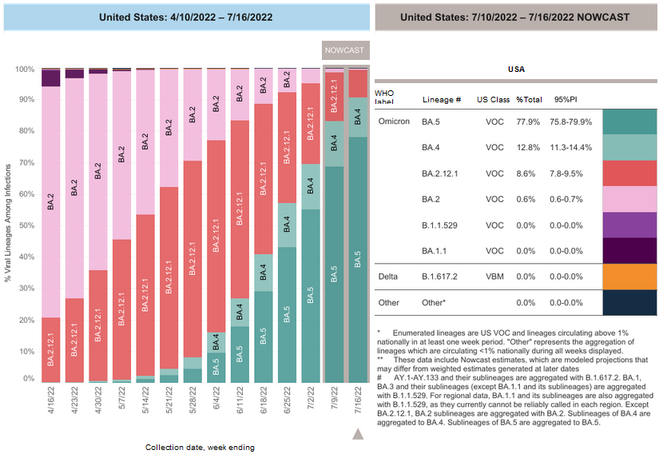
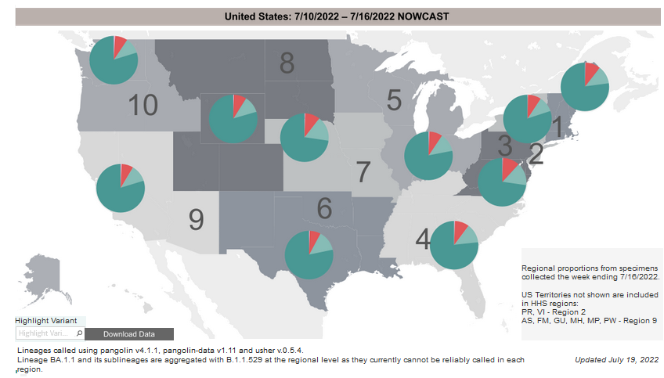
USA BA.5
USA: BA.5: Zunahme seit Ende April 2022, Anteil nun bei 78%
Quelle: US CDC Dashboard Zugriff 20.7.2022, Datenstand 19.7.2022

Slide 5
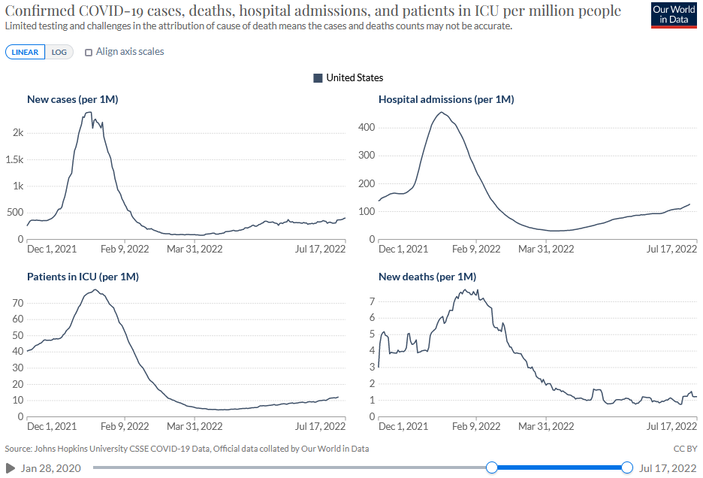
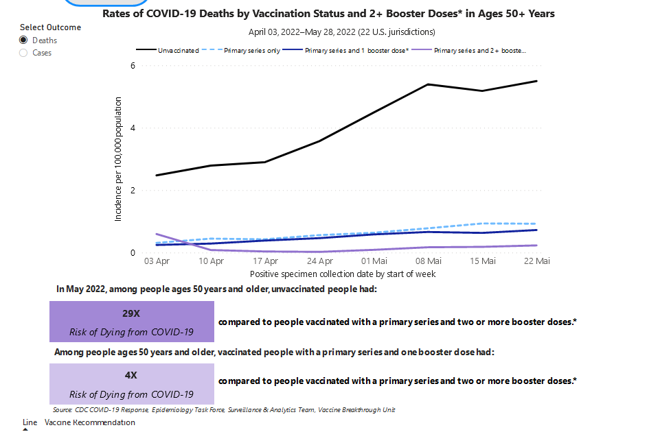
USA BA.5
Quelle: OWID, Zugriff 20.7.2022, US CDC

